Slide 1
Eesti Töötukassa uued teenused vähenenud töövõimega inimestele- Kogemusnõustamine
Anu Harjo
teenusejuht

Slide 2
Kes on vähenenud töövõimega isik?
TVK%
tunnistatud püsivalt töövõimetuks riikliku pensionikindlustuse seaduse alusel, sealhulgas kelle riiklike elatusrahade seaduse alusel määratud invaliidsusgrupp on loetud vastavaks püsivale töövõimetusele
Osaline või puuduv töövõime
tuvastatud osaline töövõime või töövõime puudumine töövõimetoetuse seaduse alusel
Puue
määratud puue puuetega inimeste sotsiaaltoetuste seaduse alusel
Vähenenud töövõimega isik on sama, mis tööturuteenuste-ja toetuse seaduse mõistes on puudega töötu

Slide 3
Kes suunab kliendi teenusele
TEENUS | TÖÖVAHENDUS-KONSULTANT | JUHTUMI- KORRALDAJA | JUHTUMI-KORRALDAJA II
KAITSTUD TÖÖ | - |  | 
KOGEMUSNÕUSTAMINE | - |  | 
TÖÖALANE REHABILITATSIOON | - |  | 
TÖÖLESÕIDU TOETUS | - |  | 
SAATJA SÕIDUKULU HÜVITAMINE | - |  | 

Slide 4
Tööalane rehabilitatsioon

Slide 5
Tööalane rehabilitatsioon
Eesmärk on vähenenud töövõimega isiku tööeluks ettevalmistamine, tema tööle asumise või töötamise toetamine.
Tööalase rehabilitatsiooni toel isik:
jätkab töötamist sama tööandja juures samal või teisel töökohal;
asub tegutsema ettevõtjana või jätkab tegutsemist ettevõtjana;
asub tööle avatud tööturul iseseisvalt või tugiisikuga (toetatud töö);
on valmis tööd otsima ja osalema teistel tööle saamist toetavatel tööturuteenustel;
jätkab õppimist ja on valmis õpingute järel tööle asuma.

Slide 6
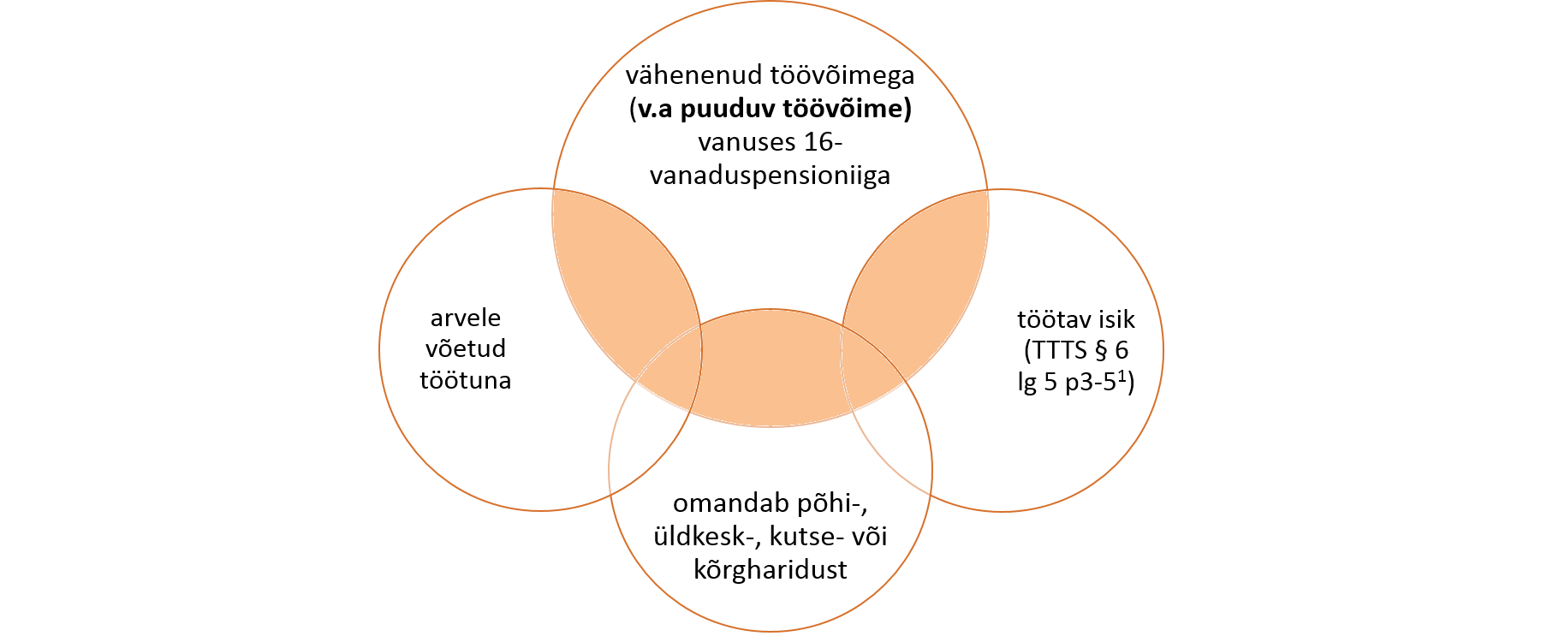
Tööalase rehabilitatsiooni sihtrühm
tööalase rehabilitatsiooni sihtrühm

Slide 7
Tööalase rehabilitatsiooni teenuse sihtrühma põhireegel
Töötukassa
tööealine (16.a. – vanaduspensioniiga)
vähenenud töövõime (v.a puuduv töövõime)
Sotsiaalkindlustusamet
eakad, lapsed
puuduva töövõimega inimesed (sh töötud, õppivad, töötavad)
aktiivne (töötab, õpib, töötuna arvel)
vähenenud töövõimega tööealised inimesed juhul kui: nad ei õpi, tööta ega ole töötuna arvele võetud
ei ole suunatud sotsiaalsele rehabilitatsioonile
ei ole suunatud tööalasele rehabilitatsioonile
Tööalase rehabilitatsiooni teenust ei osutata isikule, kes on noorem kui 16-aastane, jõudnud vanaduspensioniikka või saab ennetähtaegset vanaduspensioni või vanaduspensioni ootel oleva päästeteenistuja toetust ning isikule, kellel on õigus sotsiaalse rehabilitatsiooni teenusele või kellele osutatakse sotsiaalse rehabilitatsiooni teenust sotsiaalhoolekande seaduse alusel.
Notes:
Töötukassa osutab tööalast rehabilitatsiooni vähenenud töövõimega inimesele (tal on puue, püsiv töövõimetus): - kes töötab, õpib (omandab põhi-, kesk-, kutse-või kõrgharidust) või on töötuna arvele võetud; - kelle puhul töötukassa on hinnanud, et ta vajab tööle saamiseks või tööl püsimiseks tööalase rehabilitatsiooni teenust. Lisatingimuseks on, ta ei ole samal ajal suunatud sotsiaalse rehabilitatsiooni teenusele SKA kaudu. Seda saame kontrollida SKA iganädalaselt esitatud andmetest Excel tabeli kujul, mis on kättesaadav siin kaustas: S:\Vähenenud töövõimega inimeste teenused\Tööalane rehabilitatsioon. Kaustale on ligipääs juhtumikorraldajal II.

Slide 8
Tööalane rehabilitatsiooni teenuse sisu
Puude või tervisehäirega toimetulekuks vajalike oskuste ning töövõime arendamine
liikumine
Nõustamine
motivatsiooni ja enesekindluse suurendamine
Töölesaamist ja töötamist toetavad tegevused
sobiva töö väljaselgitamine
suhtlemine
igapäevaelu korraldamine ja toimingud
sümptomite kontroll
abivahendite kasutamine
muutusega kohanemine
töökoha kohandamise või abivahendite vajaduse hindamine ja lahenduste pakkumine
töövõtete õpetamine
tööandja nõustamine

Slide 9
Tööalase rehabilitatsiooni meeskond
Tööalase rehabilitatsiooni raames osutatavad tegevused on kinnitatud Sotsiaalkaitseministri määrusega (nr 66 lisa nr 1).
Spetsialistid, kes teenust saavad osutada on:
Füsioterapeut
Tegevusterapeut
Sotsiaaltöötaja
Eripedagoog
Logopeed
Loovterapeut
Psühholoog
Kogemusnõustaja
Õde
Arst
Notes:
Kõiki spetsialiste alati ei planeerita, 4-5 oleks ok.
Samuti ei pea planeerima teenuseid max mahus, sest saab tellida mahtu juurde.

Slide 10
kogemusnõustamine

Slide 11
Kogemusnõustamine – eesmärk ja sihtrühm
Kogemusnõustamine on sarnase kogemusega inimeste vahel toimuv teadmiste ja kogemuste vahetus, nõustamine ning emotsionaalse, sotsiaalse ja praktilise toe pakkumine.
Eesmärk on kliendi puude või tervisehäirega toimetuleku toetamine, motivatsiooni ja enesekindluse suurendamine ning ettevalmistamine tööotsinguteks ja tööeluks või töötamise jätkamiseks.
Sihtrühm on vähenenud töövõimega töötu (sh õppiv töötu), tööotsija (koondamisteatega, õppiv) või töötav isik.

Slide 12
Kogemusnõustamise teenusele suunamine
Arvel olev klient pöördub oma juhtumikorraldaja juurde kokkulepitud ajal.
Kui klient ei ole arvel, võtab ta ühendust bürooga, et leppida kokku pöördumise aeg. Infospetsialist leiab sobiva aja juhtumikorraldaja juurde.
Juhtumikorraldaja hindab pöördumisel teenuse vajadust. Põhjendatud vajaduse korral võtavad klient ja juhtumikorraldaja koos ühendust teenuse osutajaga ning lepivad kokku sobiva aja.
Isik osaleb teenusel (tavaliselt kuni 10 akadeemilist tundi).

Slide 13
Kui Puhh koos Christopher Robiniga trepist alla tuli ja pea põnts, põnts mööda trepiastmeid käis, hakkas ta mõtlema, „….kindlasti peab olemas ka mõni teine võimalus kuidas trepist alla tulla…“
/A. Milne/
Tervitused Teile meie meeskonna poolt ja kohtumiseni!

